Slide 1
Sääennusteet ilmailussa
Jaakko Nuottokari

Slide 2
Ilmatieteen laitoksen organisaatio
Organisaatio voimassa 1.1.2018 – 31.12.2021
Ilmatieteen laitos on Liikenne- ja viestintäministeriön (LVM) alainen valtion virasto

Slide 3
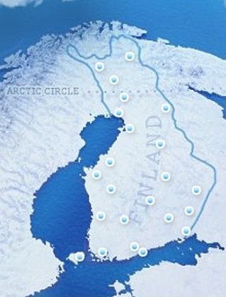
Lentosäätuotantoa on jaettu alueellisesti
LEN HELSINKI (MWO - Meteorological Watch Office)
NSWC - Nordic Significant Weather Chart (yhdessä SMHI Tukholman kanssa)
SIGMET, ARS, WXREP: Finland FIR
EFHK: Lennonjohdon erityispalvelut
TAF: Helsinki-Vantaa, Turku, Maarianhamina, Tampere, Jyväskylä, Pori, Vaasa, Kokkola, Seinäjoki, Halli
MIL: EFJY, EFTP sekä Länsi-Suomen palvelut
LEN KUOPIO (MO - Meteorological Office)
TAF: Kuopio, Kajaani, Joensuu, Savonlinna, Lappeenranta, Utti
MIL: EFKU, EFUT sekä Itä-Suomen palvelut
LEN ROVANIEMI (MO)
TAF: Rovaniemi, Oulu, Kemi, Kuusamo, Kittilä, Enontekiö, Ivalo, Vaasa, Kokkola
MIL: EFRO sekä Pohjois-Suomen palvelut

Slide 4
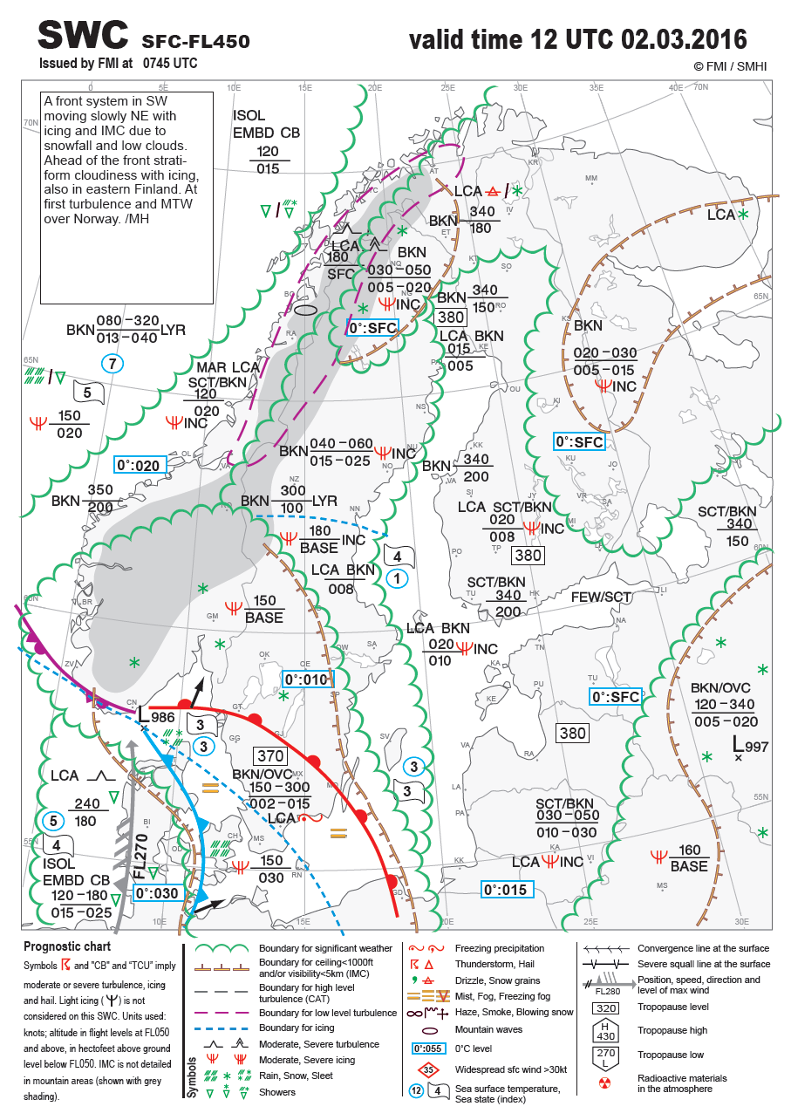
Lentosäätuotannosta yleisesti
Havainnot (METAR, MET REPORT, SPECIAL)
TAFit 24 lentokentälle
TREND Helsinki-Vantaalle
SIGMET Finland FIR:iin
Varoitukset (WXREP, SPECIAL AIREP)
SW-kartta Skandinavian alueelle yhteistyössä SMHI kanssa
Yleisilmailulle alempien pintojen ennuste (GAFOR, alue-ennuste)
Räätälöity ennuste EFHK:n lennonjohdolle
Puhelinpalvelua lentäjille
Lennonneuvontaan liittyvät sääbriefaukset yhteistyössä Finavian kanssa
Puolustusvoimien käyttöön räätälöityjä ennustetuotteita
Lisäksi erillispalveluna kunnossapitosää Finavian lentoasemille yhteistyössä Destian kanssa

Slide 5
LLF (Low Level Forecast)
Uusi graafinen tuote korvaamaan GAFOR-tekstiennustetta

Slide 6
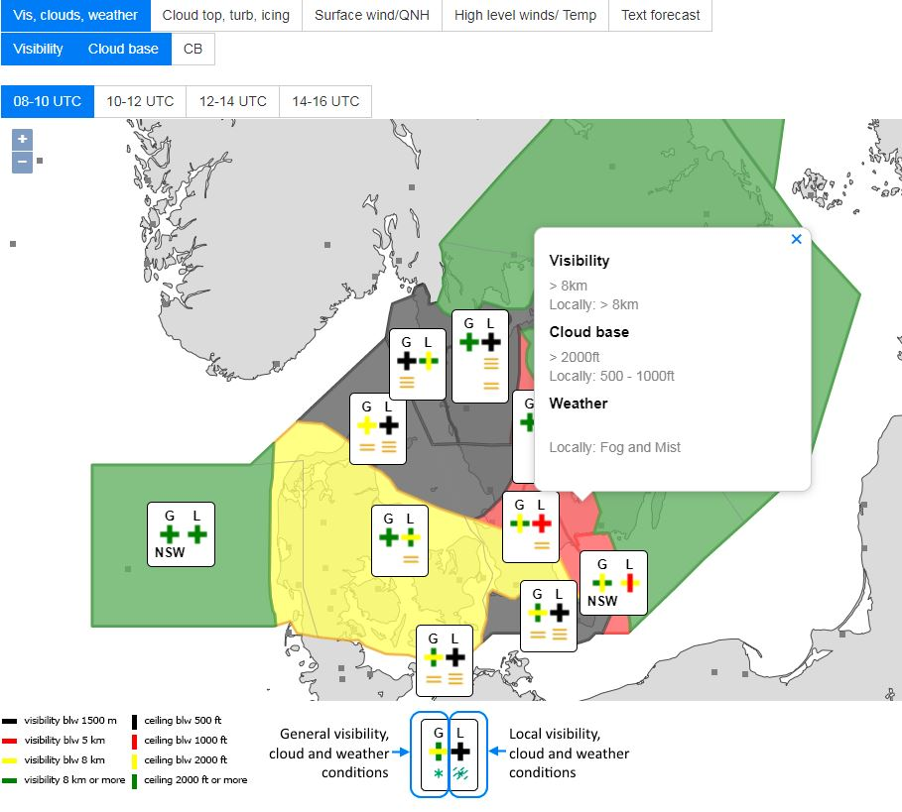
Sääsuureet esitetty 2h aikajaksoissa, ennuste edelleen myös tekstimuotoisena (eng)

Slide 7
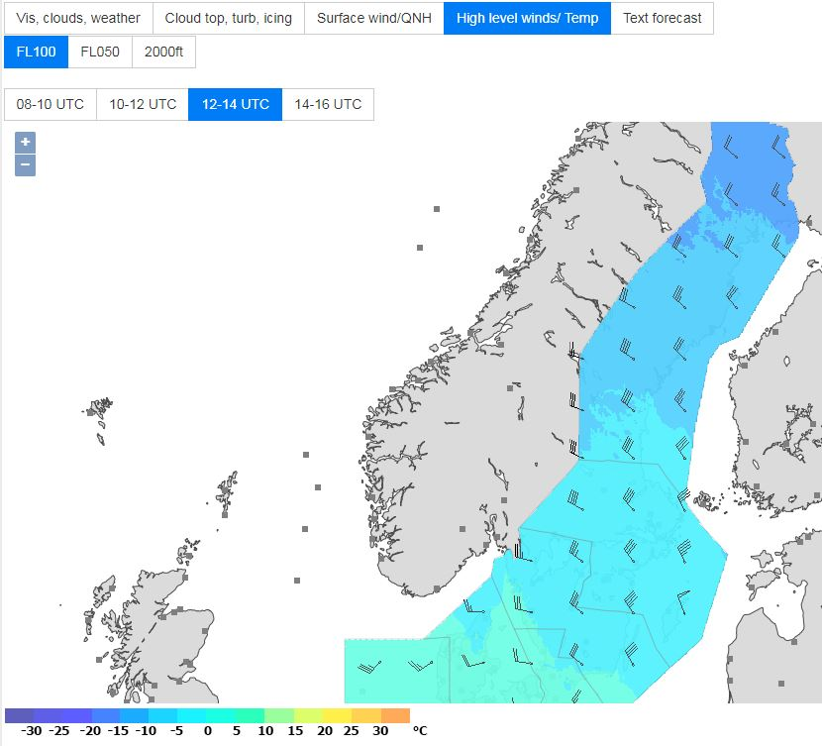

Slide 8
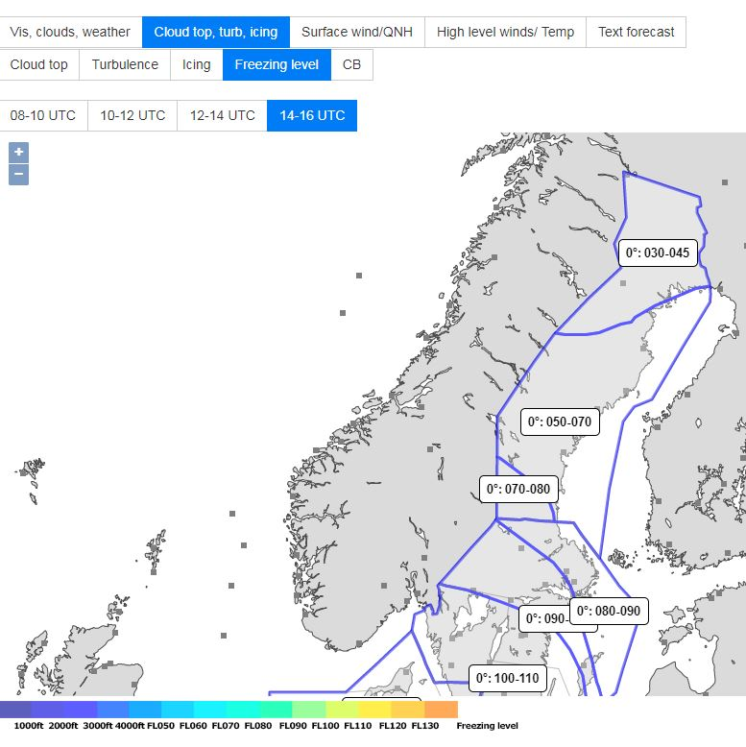

Slide 9
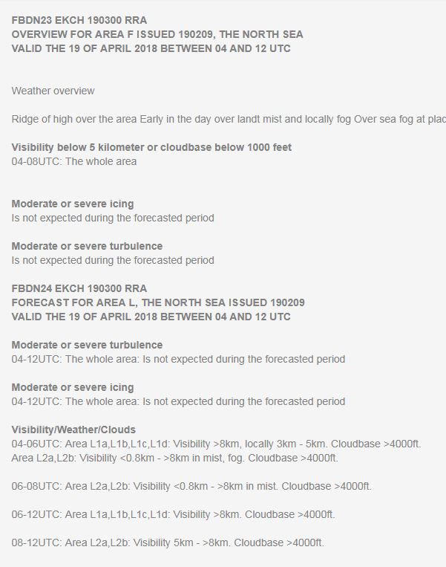
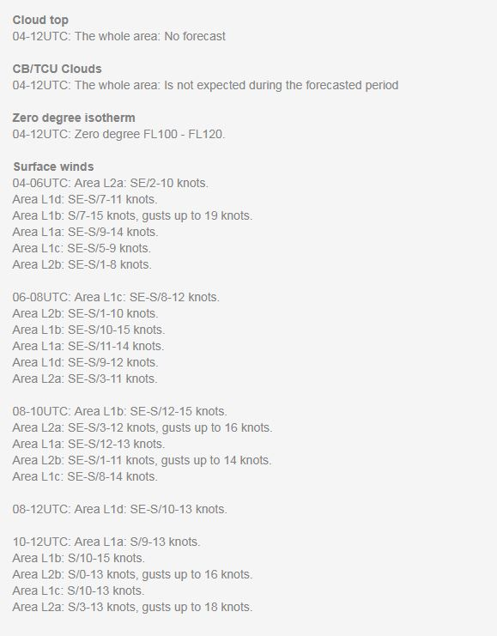

Slide 10
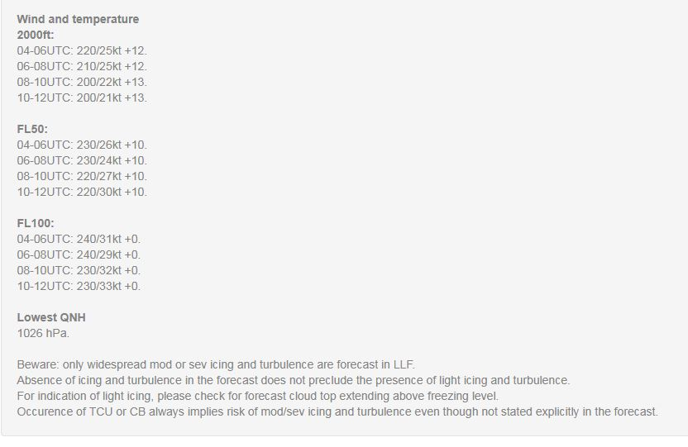

Slide 11
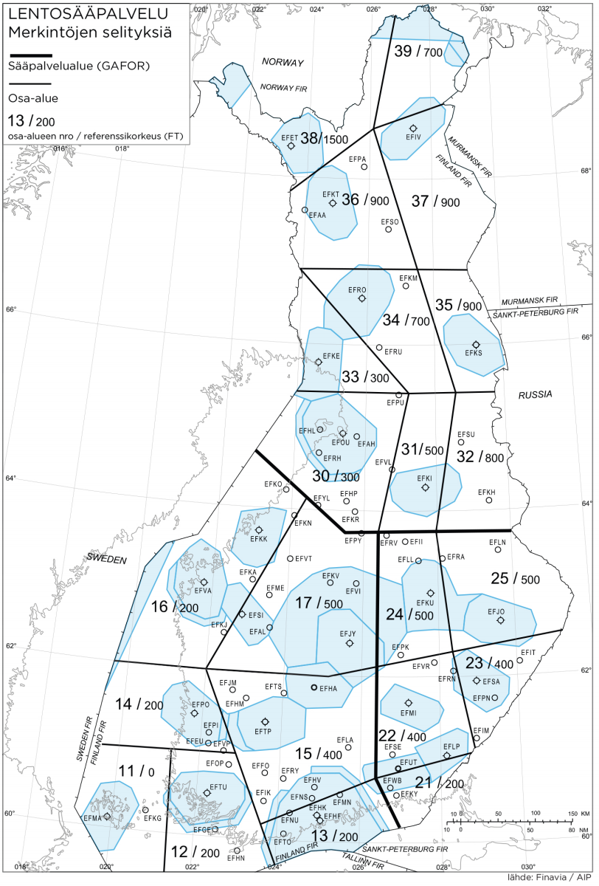
Samat GAFOR-alueet
Tekstiennusteosa on englanninkielinen
Tuote tulee Pohjois-Euroopan yleisilmailun sääportaaliin www.northavimet.com sekä kansalliseen MET-portaaliin www.ilmailusaa.fi
Tavoitteena, että tuote olisi asiakkaiden käytettävissä syksyllä 2019

Slide 12
Talvisäästä

Slide 13
Lentosäävuosi Suomessa
Jäätäminen
Sateen talviset olomuodot
Talviset pakkas-korkeapaineet
Matalat pilvet
Jäätävät sateet
Voimakkaat inversiot
Lumentulo
Talvi
Aamusumut
Syysmyrskyt
Syksy
Kevät
Matalat pilvet
Lumen sulaminen, tulvat
Aamusumut
Kesä
Ympäri vuoden:
Jäätäminen pilvessä
Turbulenssi
Kesäukkoset
Merituuli
Kesäiset korkeapaineet

Slide 14
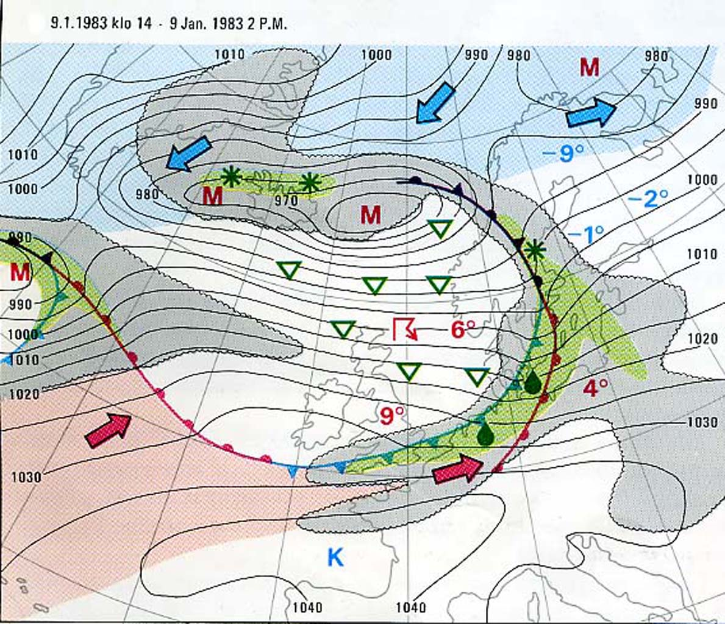
Lauha talvi

Slide 15
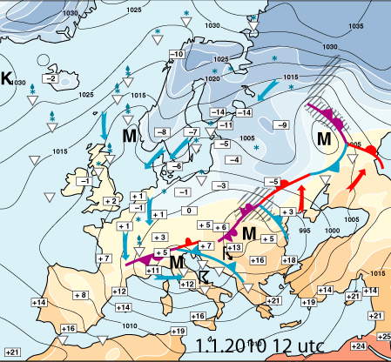
Kylmä talvi

Slide 16
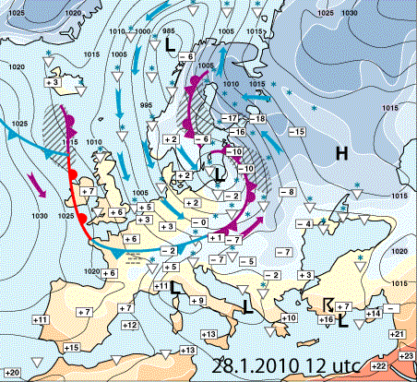
Kylmä talvi

Slide 17
Talviajan lentosääilmiöistä kertauksena
voimakkaat (lumisade)matalapaineet
jäätävät sateet
avoimen meren aiheuttamat lumisateet
voimakkaat inversiot
matalat pilvet

Slide 18
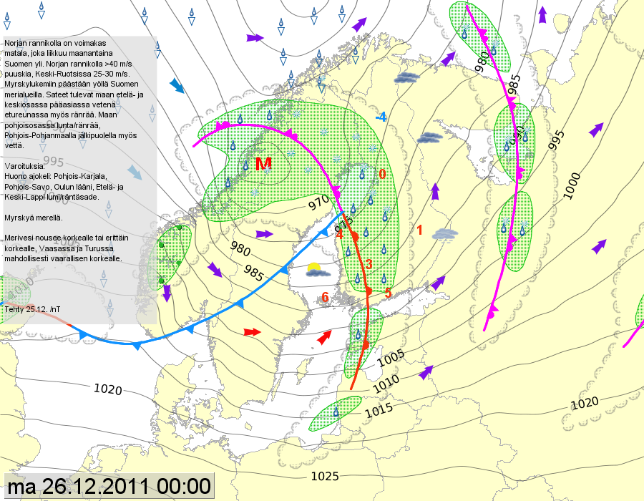
Voimakkaat matalapaineet
Laaja alue
Pitkäkestoinen
Rintamat
Suuret lämpötilaerot
Voimakkaat tuulet
Etenkin syksyllä ja talvella matalapaineiden reitit kulkevat usein Suomen yli
Hyvin ennakoitavissa ja ennustettavissa
Myrsky: tuulen nopeus > 21 m/s
Tuulituhot, tulvat, sähkökatkot…
Kiitotien valinta, auraus, kentän kapasiteetti

Slide 19
Lumikertymä
Sademäärä mitataan millimetreinä
Lumisateen kohdalla kerrotaan kuinka montaa millimetriä vesisadetta sade vastaisi, jos se sulatettaisiin.
Yleensä 1 mm sademäärä vastaa 10 mm lunta
Mitä ilmavampia sadepartikkelit ovat, sitä suurempi on lumikertymä suhteessa sademäärään
Mitä lämpimämpi ilmakehä, sitä tiiviimpää on lumi → lumikertymä pienempi
5 mm kuivaa pakkaslunta ~ 7 cm
5 mm märkää lunta ~ 3 cm

Slide 20

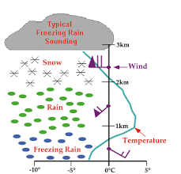

Jäätävä vesisade (freezing rain, FZRA)
Lumisadetta paksusta (rintama)pilvestä
Tässä kerroksessa lumisade sulaa
Ilman lämpötila lähellä
pintaa on pakkasella
Jos kertaalleen sulaneet partikkelit ehtivät vielä jäätyä uudelleen ennen maahan putoamista
Jääjyväsiä (ice pellets, PL)

Slide 21
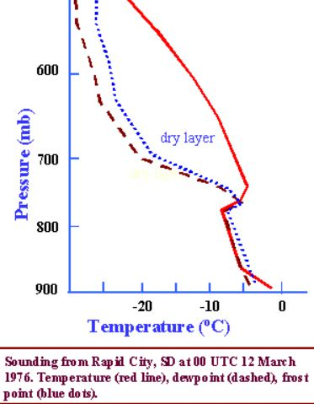
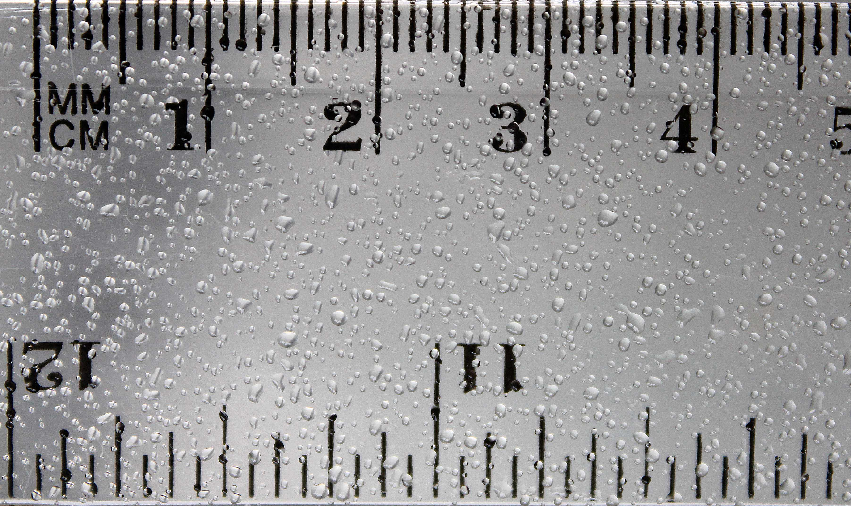
Jäätävä tihkusade (freezing drizzle, FZDZ)
km
Tarkastellaan sumupilveä eli Stratusta kylmänä vuodenaikana kun pilven korkeudella on pakkasta
Suunnilleen vielä -10 asteessakin on tavallista, että St-pilvi koostuu (lähes) pelkästään alijäähtyneistä nestemäisistä pilvipisaroista koska pisaroiden jäätymiseen vaadittavia jäätymisytimiä on niukasti.
Otollisessa tilanteessa (mm. St-pilven oltava riittävän paksu) alijäähtyneet pisarat törmäävät toisiinsa, yhdistyvät ja alkavat pudota.
Jos lämpötila maanpinnan lähellä on nollan yläpuolella, sade on tavallista tihkua (DZ), mutta jos pakkasta, se on jäätävää tihkua (FZDZ)
3
2
1
tihkupisaroiden halkaisija < 0,5 mm

Slide 22
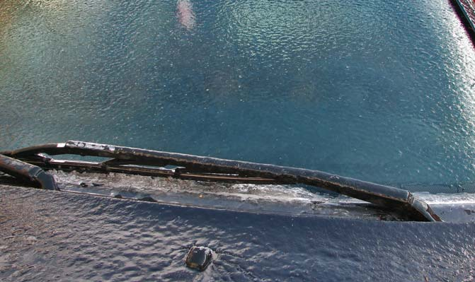
Jäätävä tihkusade (FZDZ)
Jäätävän sateen tapaan jäätävä tihku muodostaa jääpeitteitä ja iljannetta, heikko tihku kuitenkin melko hitaasti.
Petollista, koska sade voi olla huomaamatonta ja jatkua pitkään ja ohutkin jääkerros voi aiheuttaa hyvin liukkaan ”pääkallokelin”.
Tyypillisesti melko kirkasta mutta hieman kuviolasin kaltaista jäätä.

Slide 23

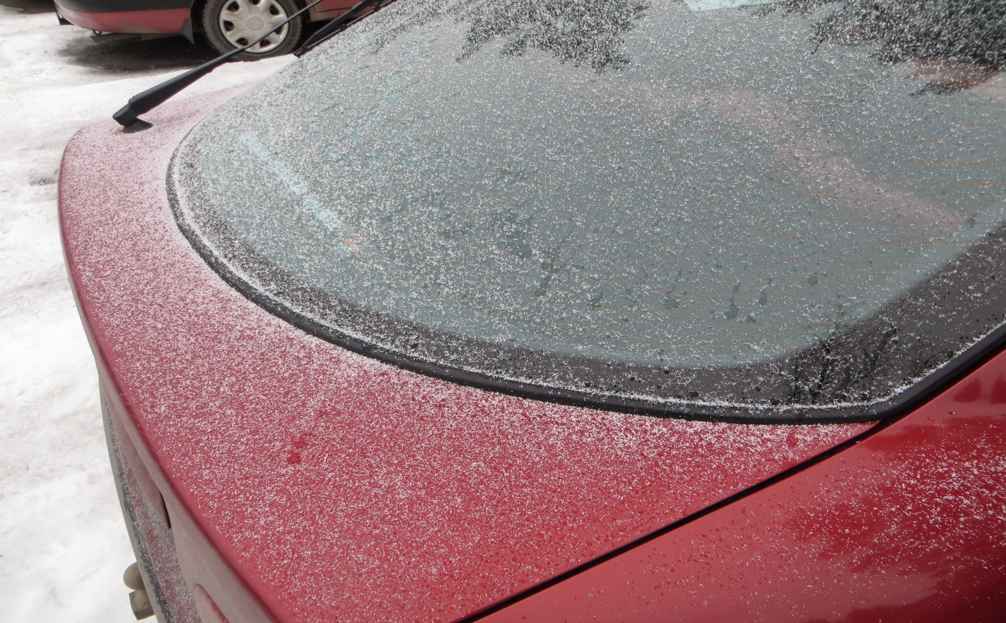
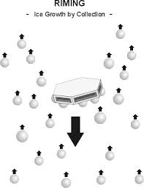
Mikäli sumupilveen pääsee syntymään jääkiteitä tai niitä putoaa siihen ylemmästä pilvestä:
ylikyllästynyt St-pilvessä oleva vesihöyry härmistyy niihin suoraan jääksi ja / tai
alijäähtyneet pilvipisarat kertyvät niihin huurteena
→ Lumijyväset (snow grains, SG)
yleinen lumisadetyyppi Suomessa, mutta merkittävä lumikertymä vaatisi sateen jatkumista melko pitkään
ilmaisevat jäätävien pilvikerrosten olemassaoloa !
lumijyväset huonontavat usein näkyvyyttä huomattavasti
K Frisk

Slide 24
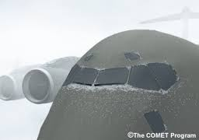
Lentokoneen tuulilasin pinnalle voi laskussa (pienellä ilmanopeudella) muodostua maitomainen läpinäkymätön jääkerros jäätävästä tihkusta tai sateesta (Sarpila, 2008).
Pro gradu –tutkielma / meteorologia
LENTOSÄÄENNUSTEIDEN MERKITYS
Ari Sarpila. 9.4.2008
https://www.meted.ucar.edu

Slide 25
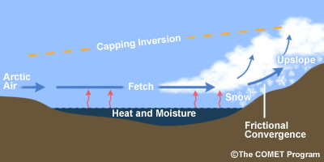
Avoimen meren / järven aiheuttamat lumisateet (lake effect snow, ”Itämeren lumitykit”)
Kylmää pakkasilmaa virtaa jäättömälle vesialueelle
→ lämmin ja kostea alusta
→ jos riittävä pyyhkäisymatka
→ lumikuuropilviä meren ylle
→ vastaranta voimistaa entisestään

Slide 26
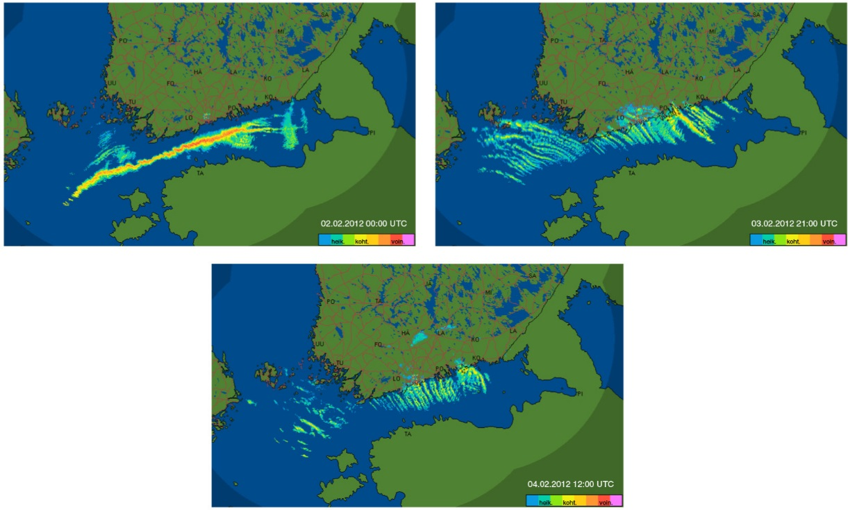
Avoimen meren/suuren järven
aiheuttamat lumisateet:
tuulen suunta + rannikon muoto + pyyhkäisymatka = tyypilliset muodot
Lumitykki Pietarissa → kaaos Tukholmassa
Kylmä itäkaakkoisvirtaus → itäiselle Suomenlahdelle voimakkaampi nauha tai pari → osuessaan huonontavat EFHK sään huomattavasti
Lyhyt pyyhkäisy → ns. rullapyörrekonvektio → laajalla alueella heikohkoa lumisadetta

Slide 27
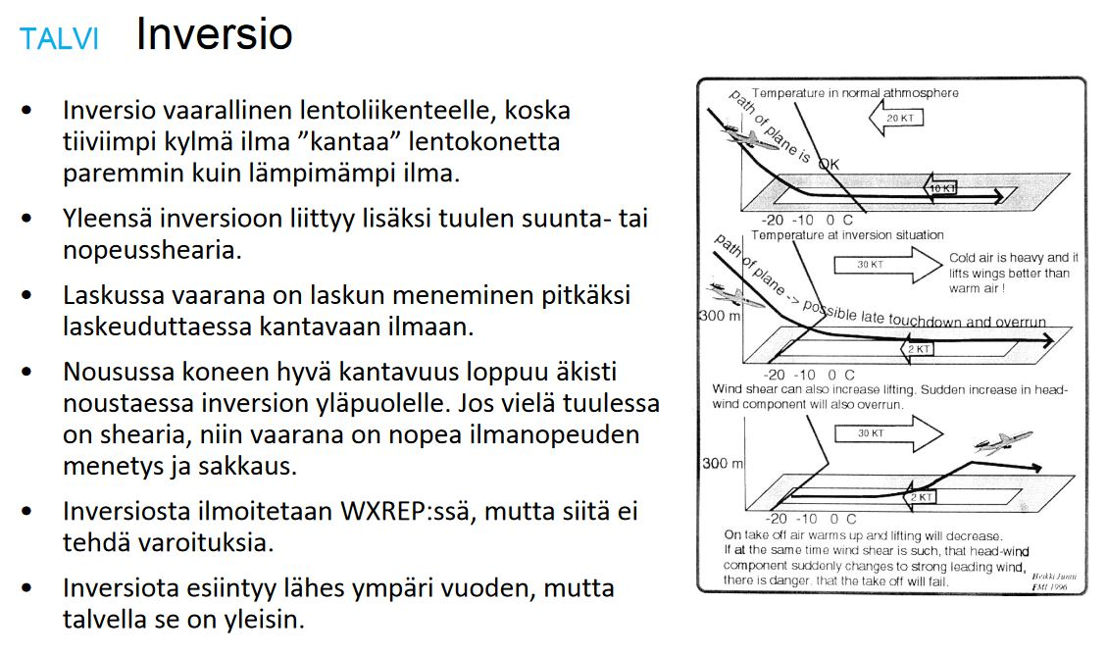
J. Ylläsjärvi 2012
Lumitykki Pietarissa → kaaos Tukholmassa
Kylmä itäkaakkoisvirtaus → itäiselle Suomenlahdelle voimakkaampi nauha tai pari → osuessaan huonontavat EFHK sään huomattavasti

Slide 28
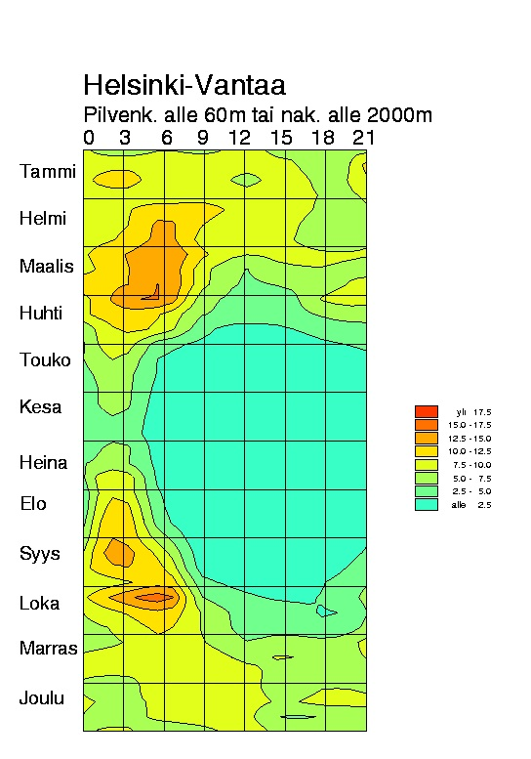
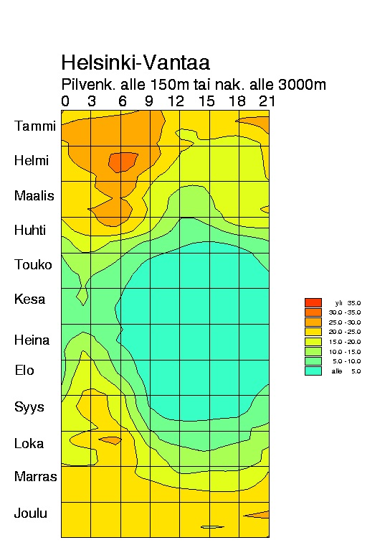
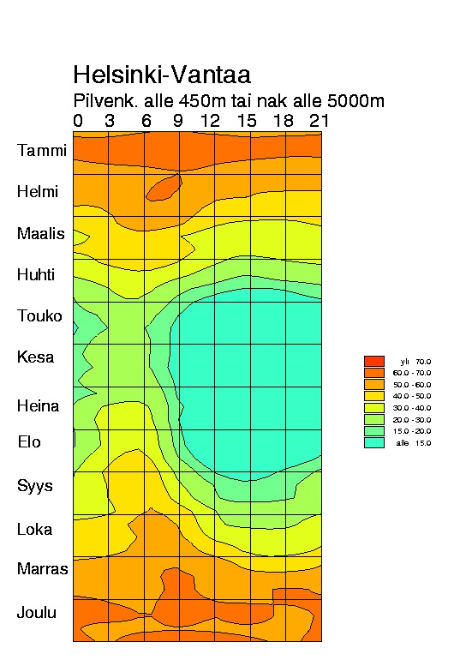
Näkyvyys ja pilvenkorkeus EFHK
Pilvet < 200 ft
Näkyvyys < 2000 m
Pilvet < 500 ft
Näkyvyys < 3000 m
Pilvet < 1500 ft
Näkyvyys < 5000 m

